Slide 1
Dopady zmeny klímy na znečistenie ovzdušia v sídelných útvaroch
Záverečná konferencia k projektu:
„Zmierňovanie a prispôsobovanie sa zmene klímy v meste Žilina“
Dušan Jandačka
21/03/2024

Slide 2
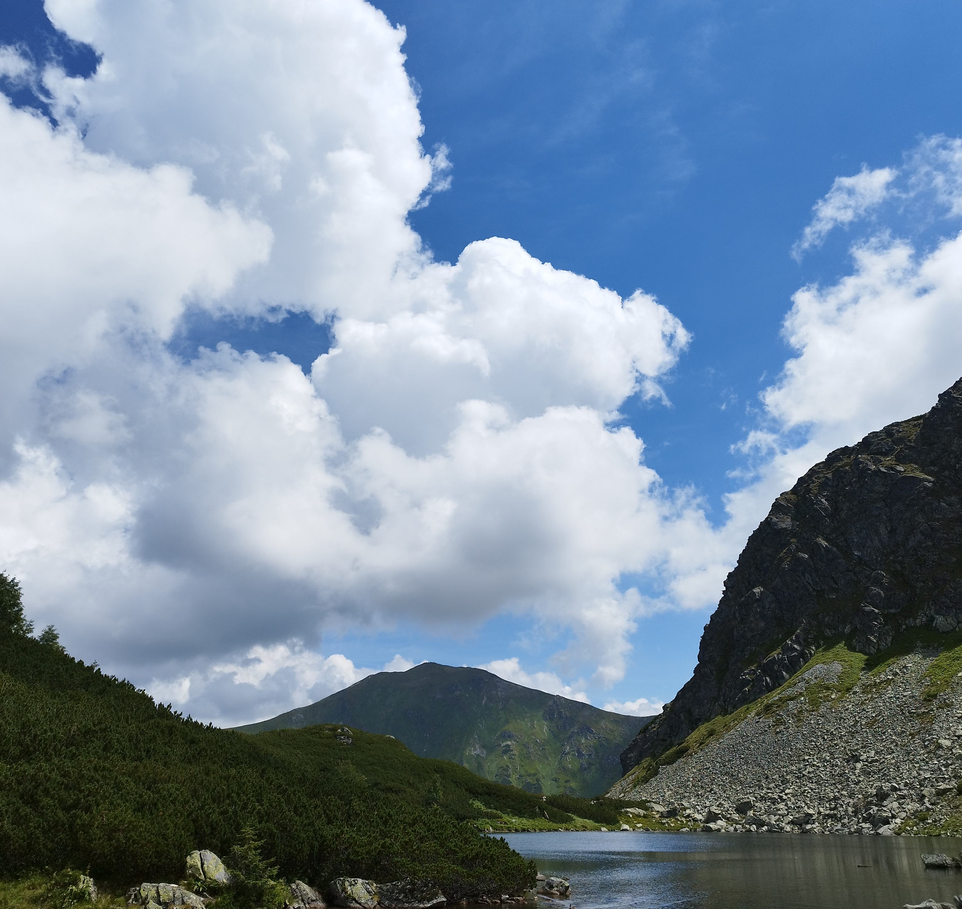
Zmena klímy a znečistenie ovzdušia
Zmena klímy – zmena dlhodobých podmienok života na Zemi:
priemerná teplota,
stav hladiny morí,
rozloženie zrážok,
posun vegetačných pásiem,
zmeny v cirkulácií atmosférických aj morských prúdov
Skleníkové plyny: oxid uhličitý – CO2, metán CH4, oxid dusný N2O) sa do atmosféry dostávajú najmä v dôsledku spaľovania fosílnych palív (ropy, uhlia, zemného plynu).
Zmena klímy prispieva k vzniku častejších a intenzívnejších poveternostných extrémov:
povodne,
silné búrky,
dlhodobé suchá,
vlny horúčav.

Slide 3
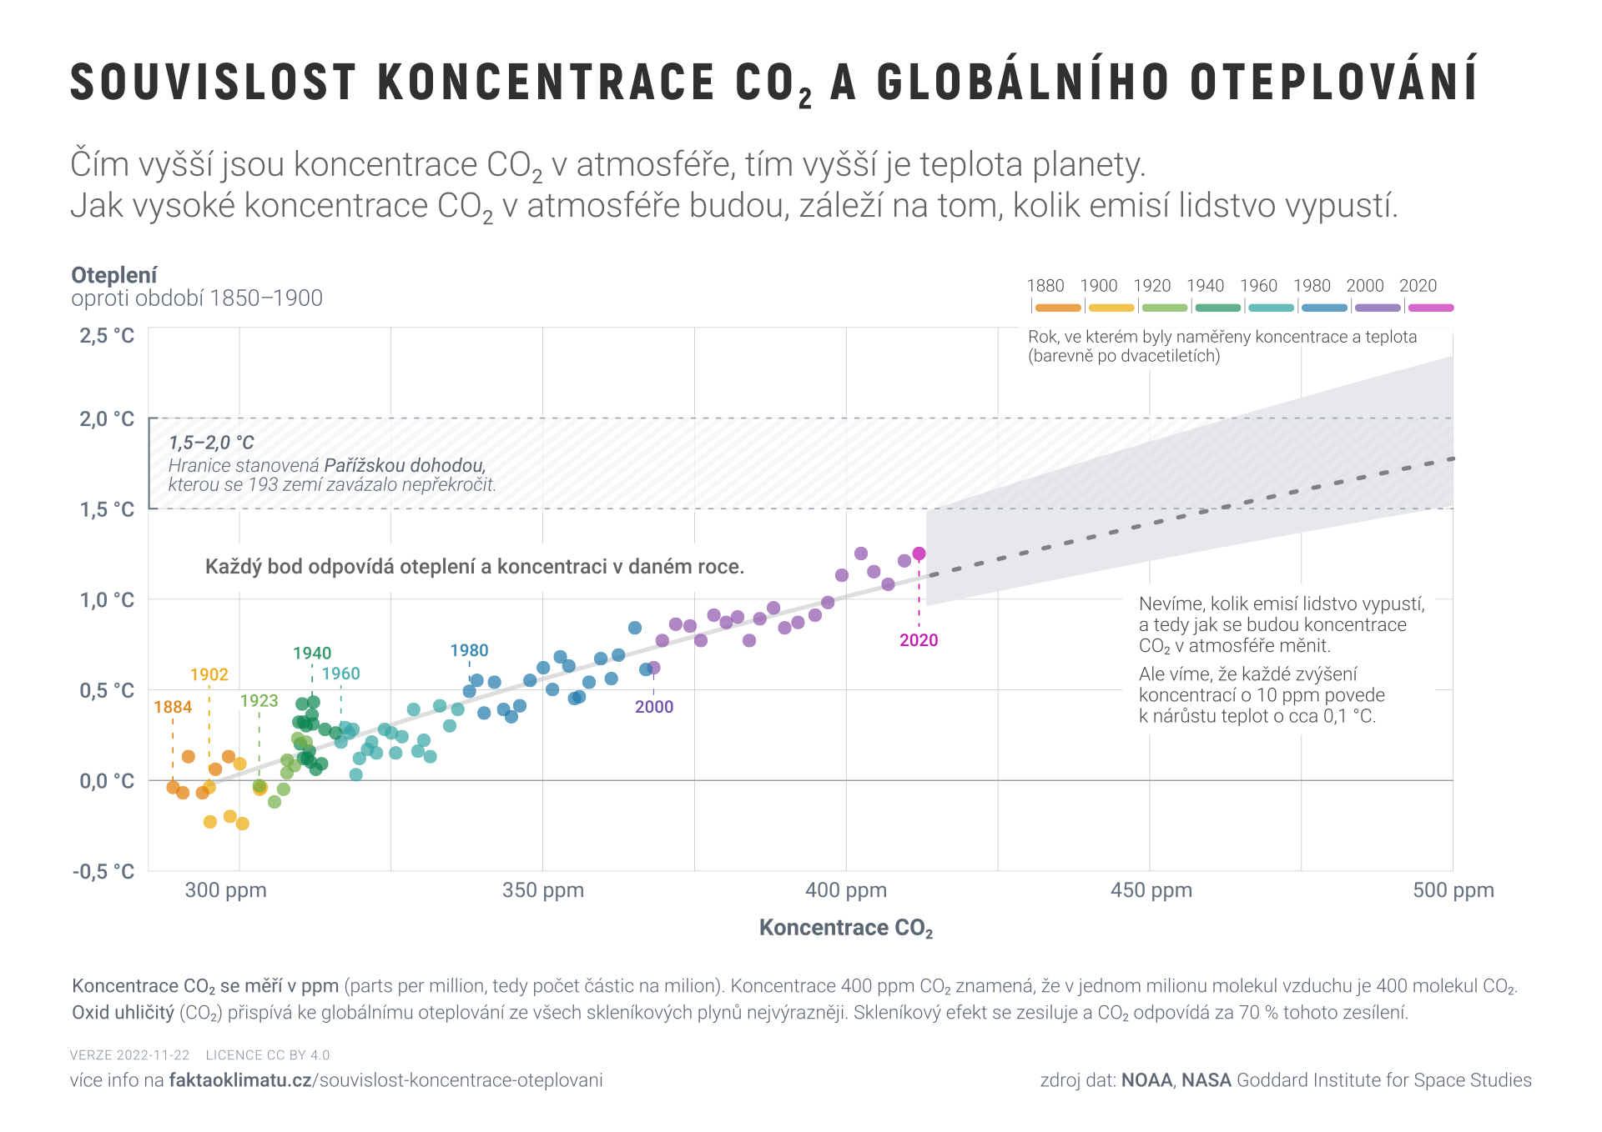

Slide 4
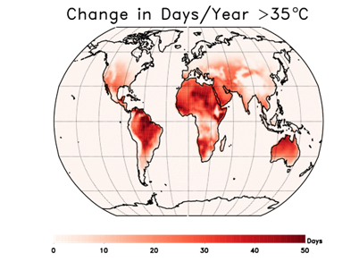
Vlny horúčav zhoršujú kvalitu ovzdušia a znečistenie
Klimatické zmeny zvyšujú intenzitu a frekvenciu vĺn horúčav. Tieto extrémne horúčavy, spojené s požiarmi a púštnym prachom, majú merateľný vplyv na kvalitu ovzdušia, ľudské zdravie a životné prostredie.
Zdroj: WMO, 2023

Slide 5
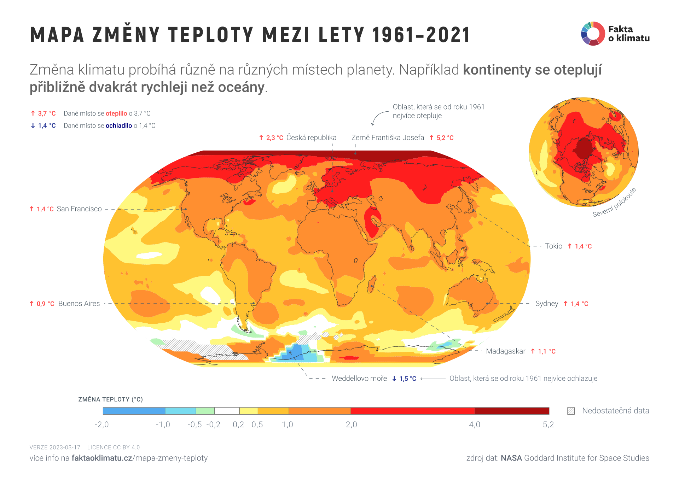

Slide 6
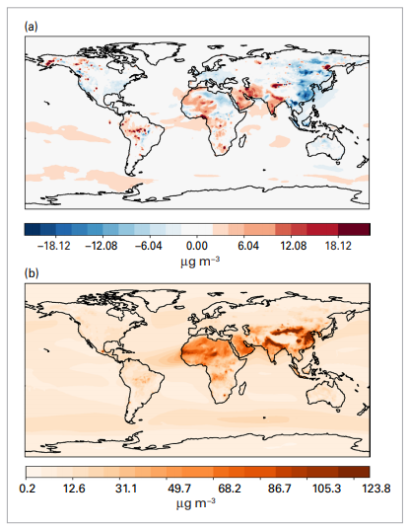
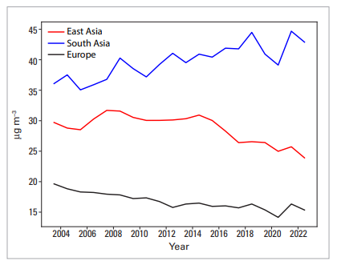
Mechanizmy spájajúce vlny horúčav a tuhé častice
Dusičnanový aerosól – spaľovanie fosílnych palív
Amónne aerosóly – poľnohospodárska činnosť
Depozícia – vplyv na ekosystémy: voda, biodiverzita, ukladanie uhlíka, depozícia dusíka – výnosy z poľnohospodárskej pôdy
Lesné požiare, púštny prach
Zdroj: WMO, 2023
Zdroj: WMO, 2023

Slide 7
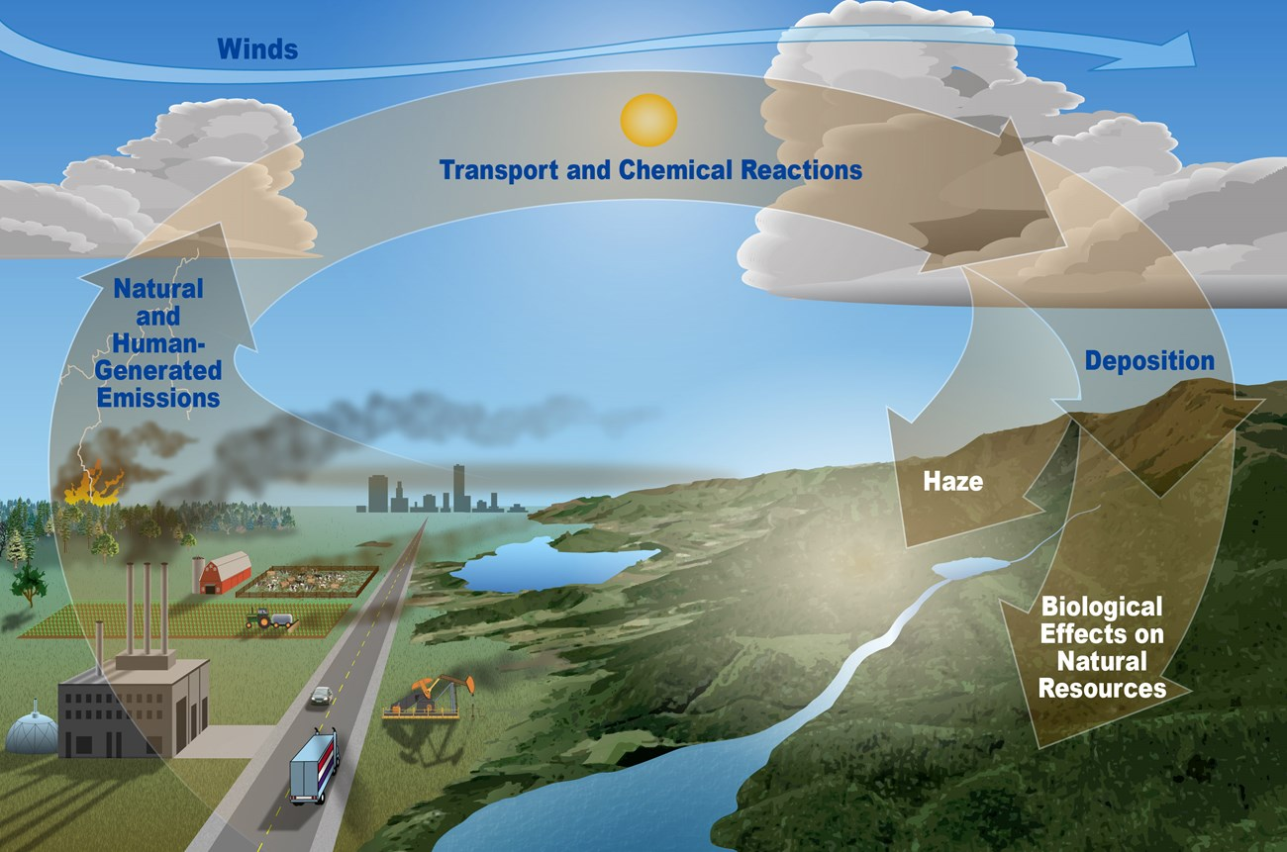
Znečistenie ovzdušia PM a zmena klímy – v jednom kruhu
Znečistenie ovzdušia vo forme pevných častíc zo spaľovacích motorov cirkuluje po celom svete a môže končiť až v najodľahlejších miestach vrátane polárnych oblastí.
Keď pristane na ľade a snehu, mierne ich stmaví, čo vedie k tomu, že sa menej slnečného svetla odráža späť. „Otepľovací“ efekt sadzí v Arktíde spôsobuje zrýchlené rozpúšťanie ľadu a snehu predovšetkým na jar, ako aj hlbšie rozmŕzanie zamrznutej pôdy permafrostu, čo opäť posilňuje skleníkový efekt (permafrost obsahuje hydráty metánu, ktoré sú ešte účinnejším skleníkovým plynom než samotný metán).
Zdroj: https://www.nps.gov/subjects/air/sources.htm

Slide 8
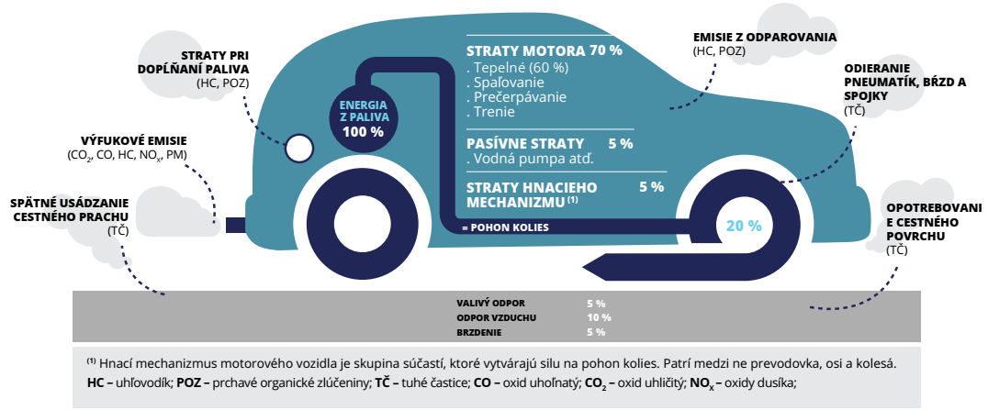
Cestná doprava – významný prispievateľ k zmene klímy a znečisteniu ovzdušia

Slide 9
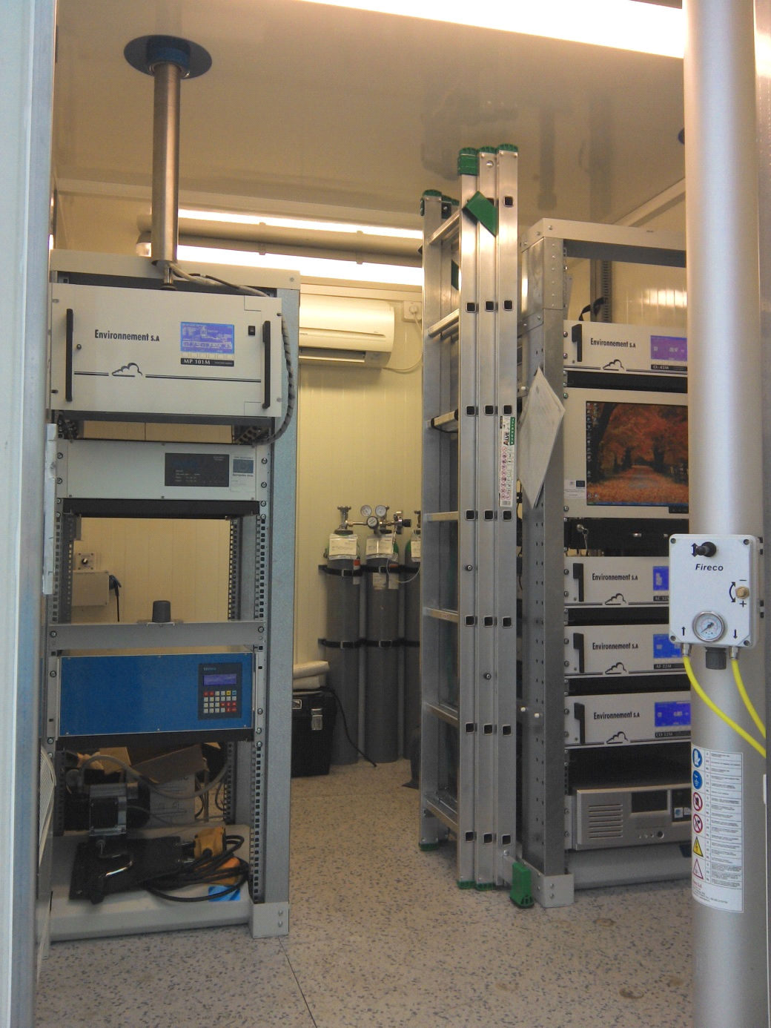
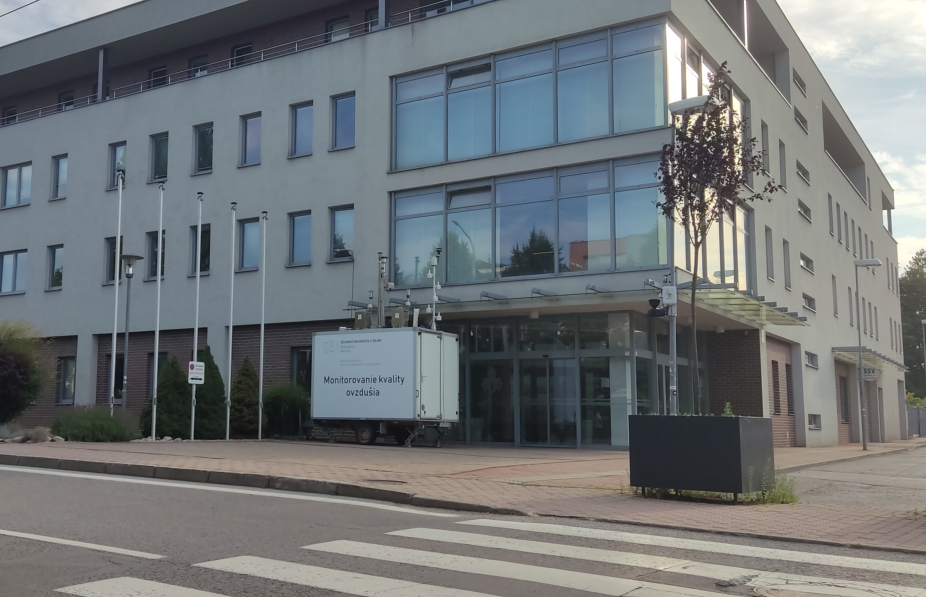
Monitorovanie kvality ovzdušia

Slide 10
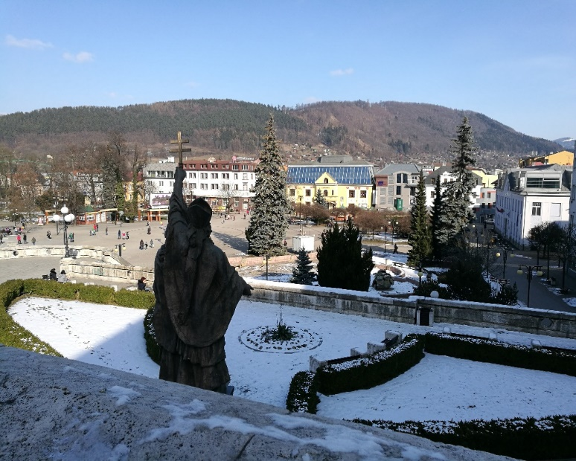
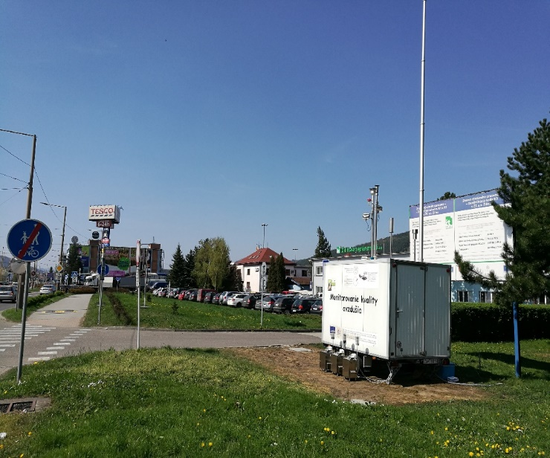
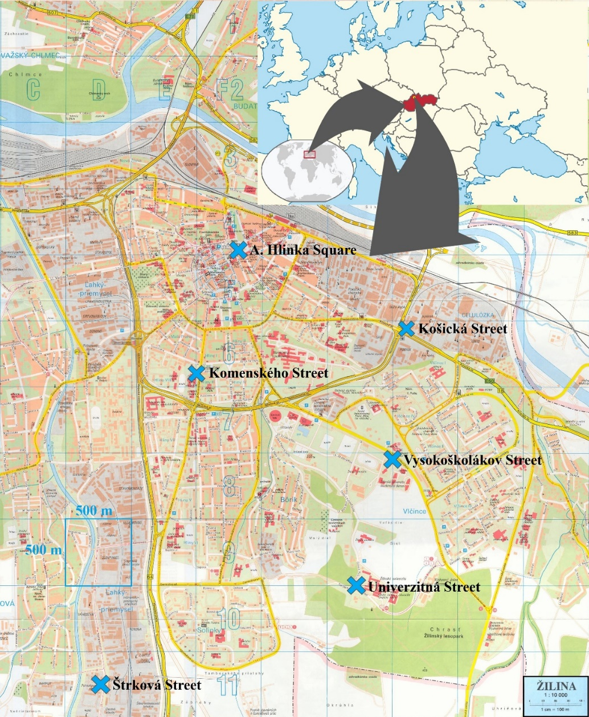
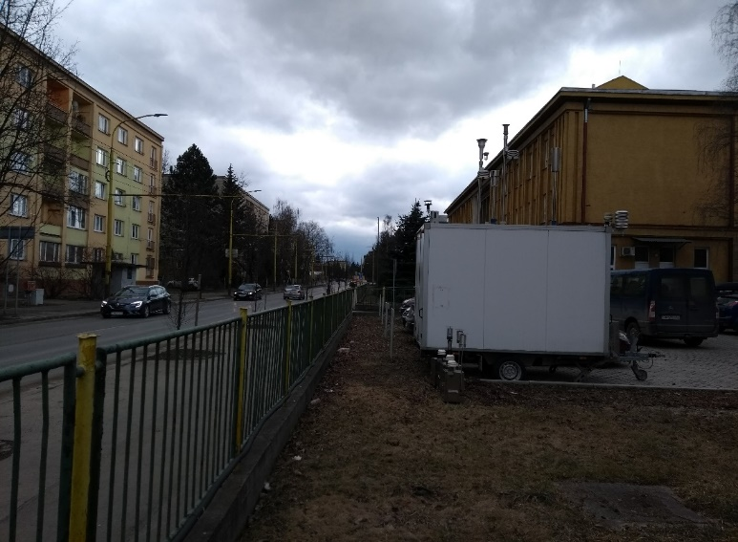
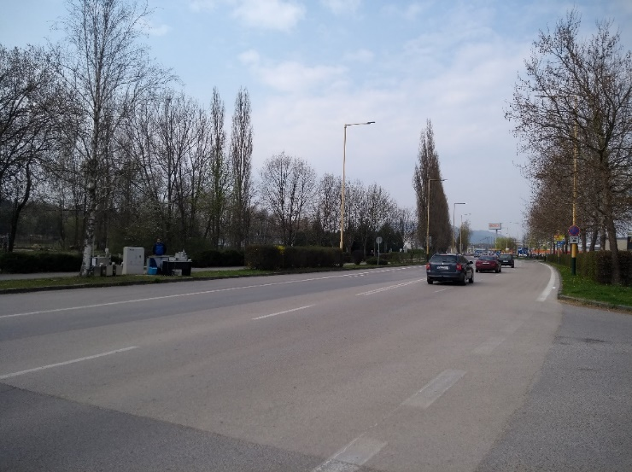
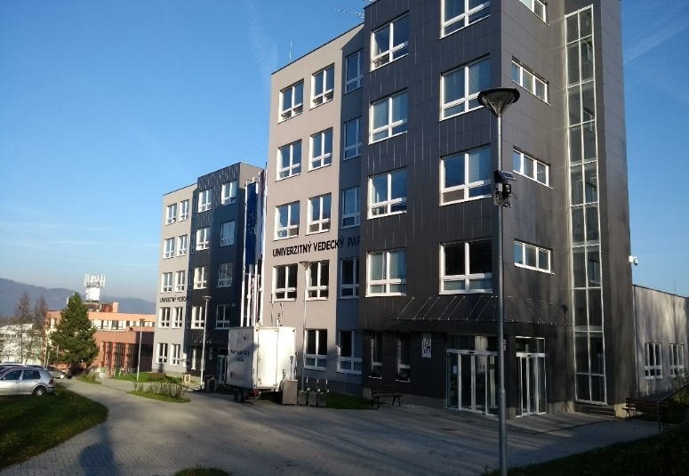
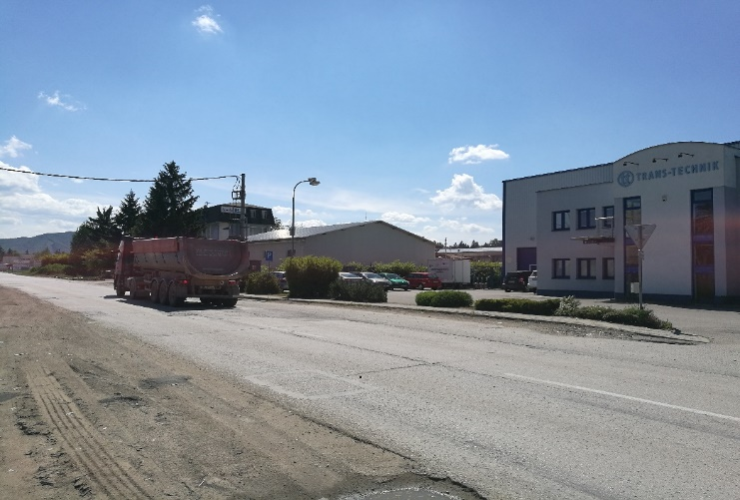
Meranie kvality ovzdušia v sídelných útvaroch
Námestie A. Hlinku
Košická ulica
Komenského ulica
Ulica Vysokoškolákov
Univerzitná
ulica
Štrková ulica

Slide 11
Priestorová a časová variácia koncentrácií znečisťujúcich látok

Slide 12
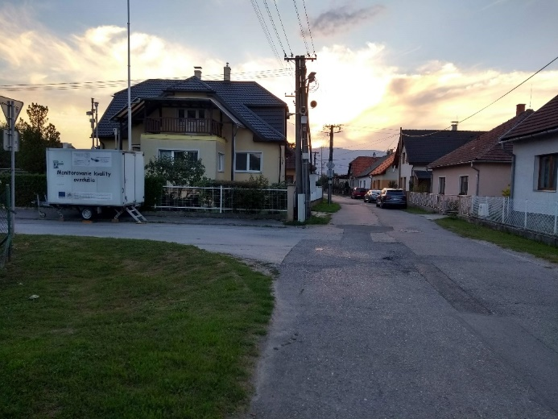
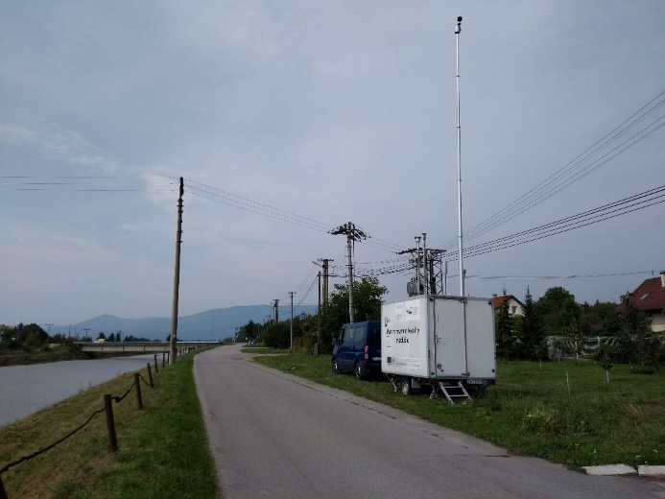
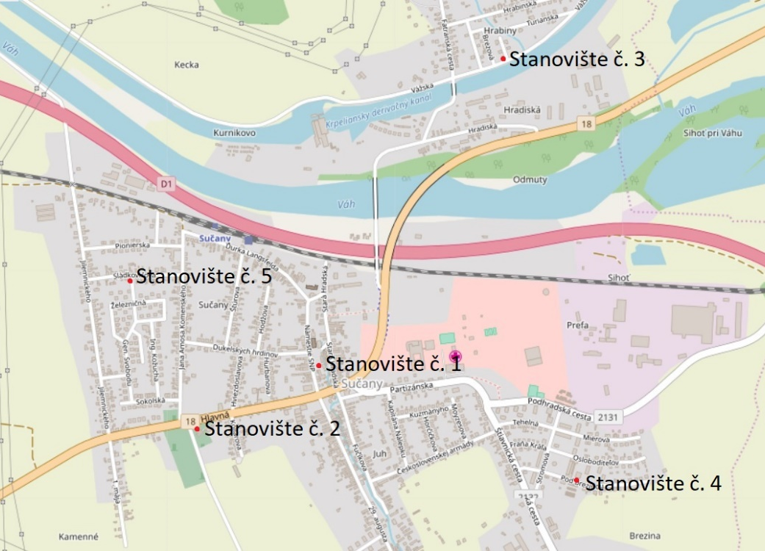
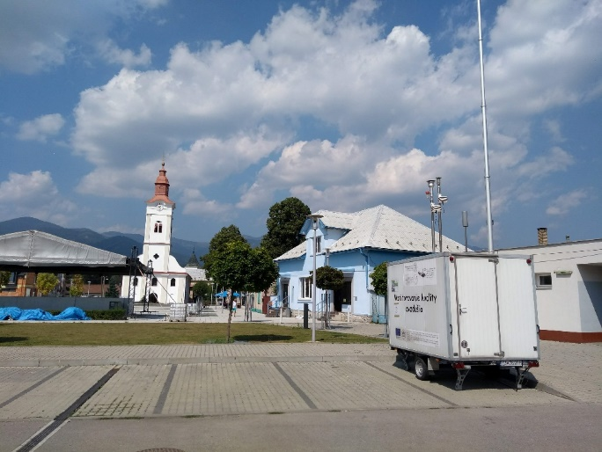
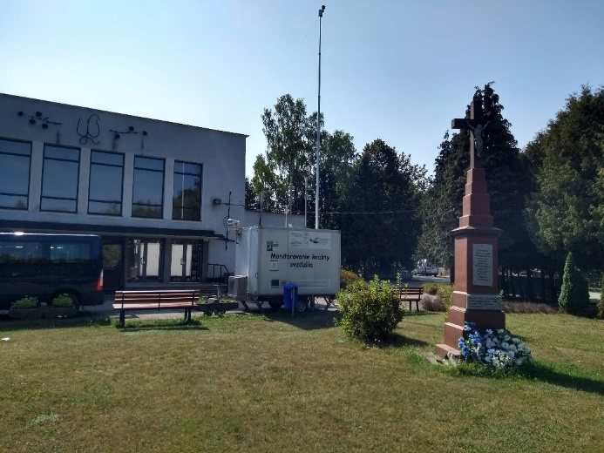
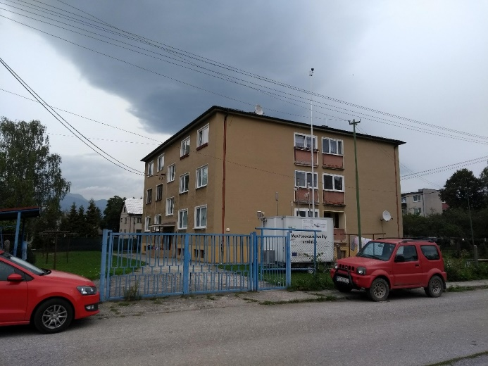
Meranie kvality ovzdušia v sídelných útvaroch
Sučany

Slide 13
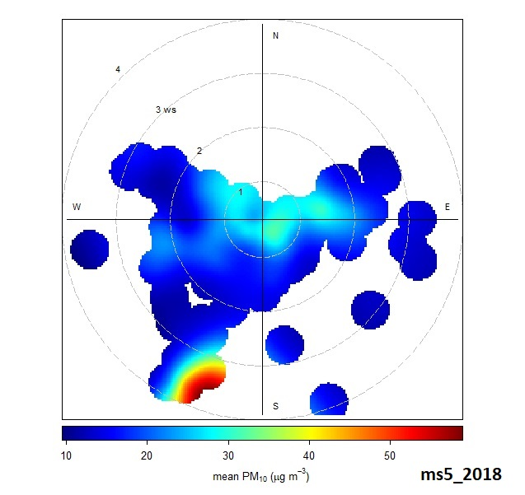
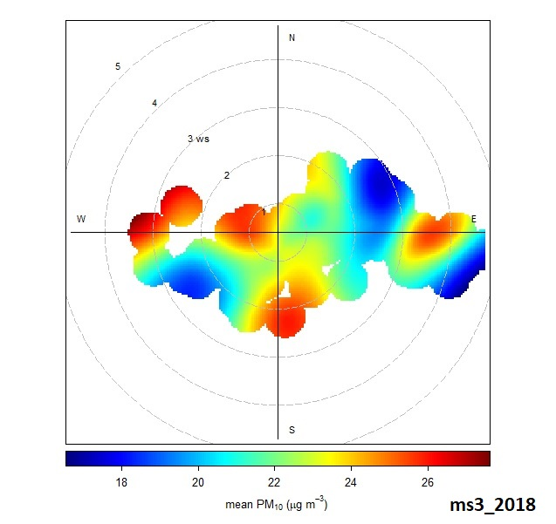
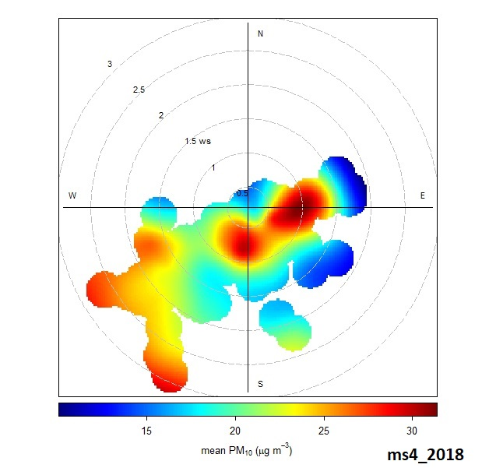
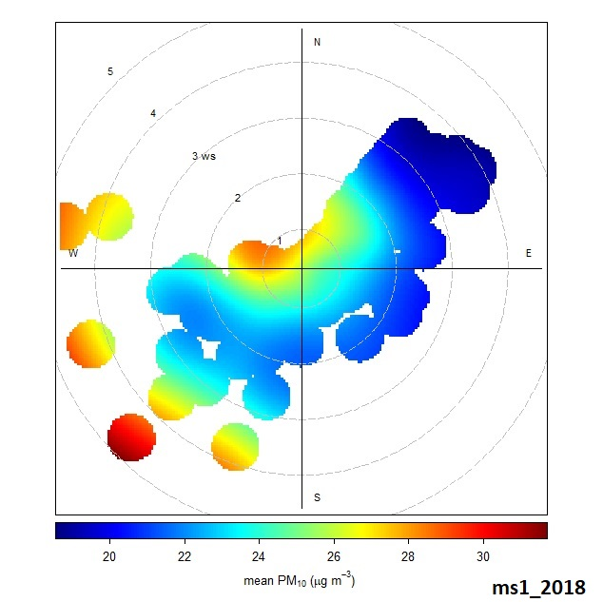
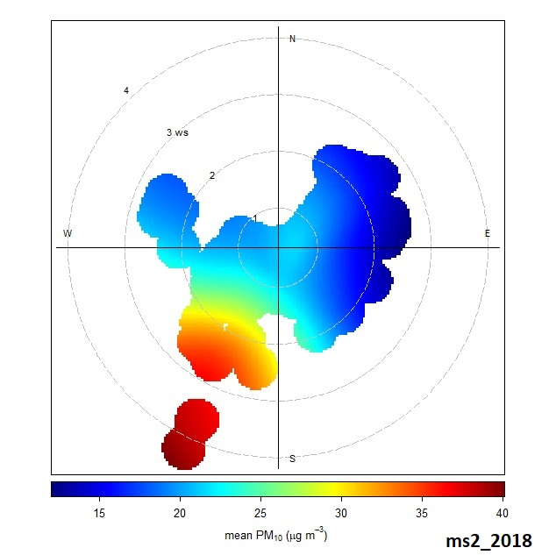
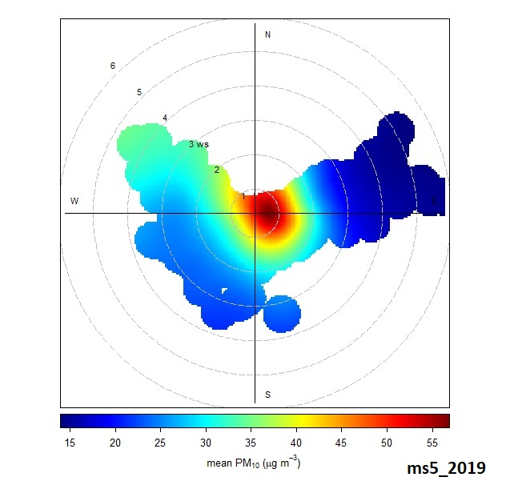
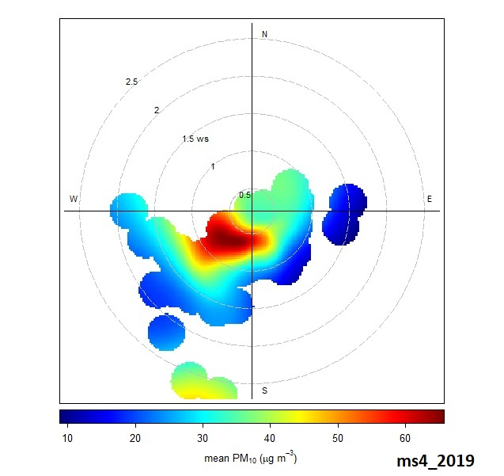
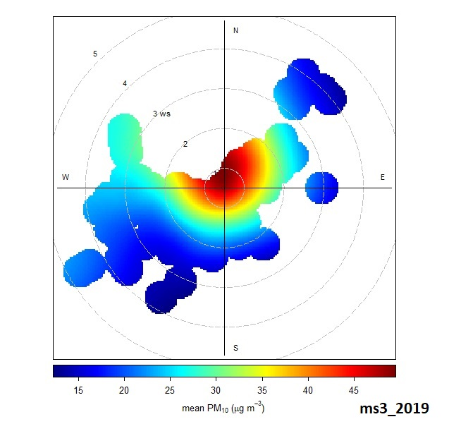
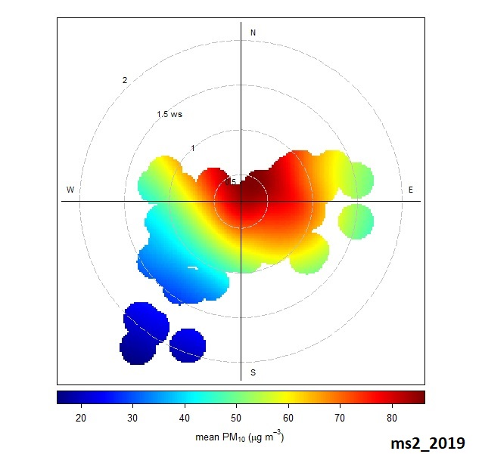
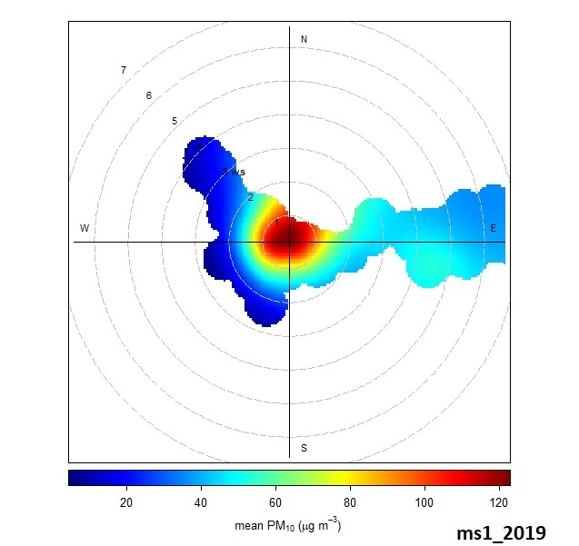
Rozptyl PM₁₀ v okolí meracích stanovíšť v obci Sučany

Slide 14
Modelovanie znečistenia ovzdušia – Žilina: PM₁₀
https://labgis.vsb.cz/test2/Project/Zilina
https://www.interreg-central.eu/Content.Node/AIR-TRITIA.html

Slide 15
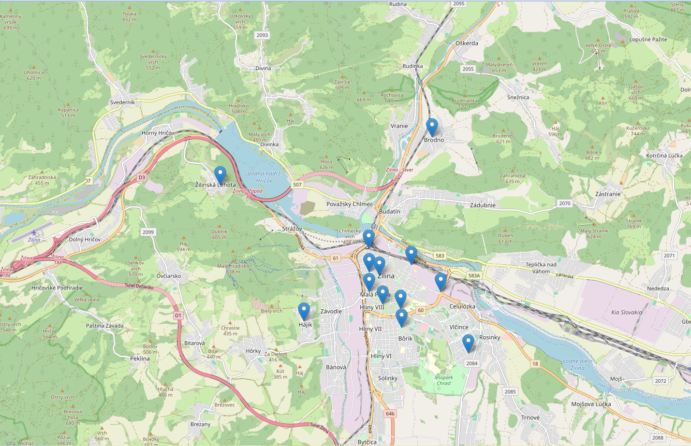
Využívanie senzorických sietí pre monitoring znečistenia ovzdušia
https://rpubs.com/Dusan2024/1160336
https://rpubs.com/Dusan2024/1158300

Slide 16
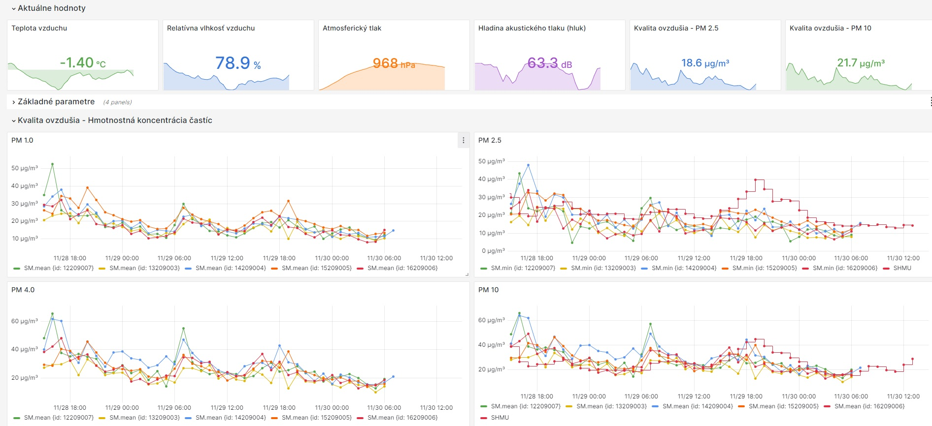
Senzorická sieť kvality ovzdušia

Slide 17
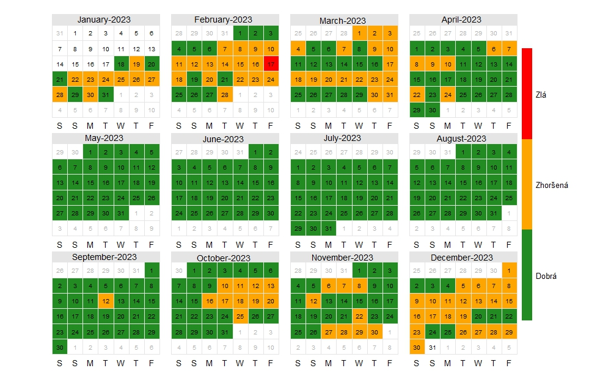
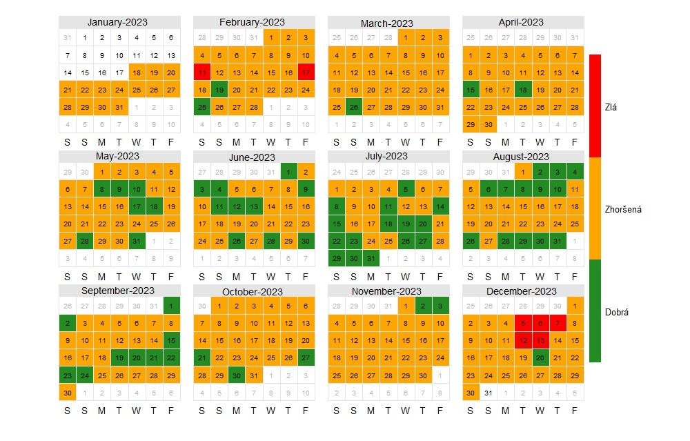
Zmena úrovne kvality ovzdušia PM10 a PM2.5 v priebehu roka – lokalita autobusové nástupište
Kvalita ovzdušia | PM_{2,5} | PM₁₀ | NO₂ | SO₂ | CO
 | 1 h koncentrácie [µg.m⁻³]
dobrá | 0 -25 | 0 - 40 | 0 - 40 | 0 - 50 | 0 - 2000
zhoršená | >25 - 70 | >40 - 100 | >40 - 200 | >50 - 350 | >2000 - 10000
zlá | >70 | >100 | >200 | >350 | >10000
Úroveň kvality ovzdušia | Odporúčania pre obyvateľov
Dobrá kvalita ovzdušia | Vykonávajte svoje obvyklé vonkajšie aktivity bez obmedzenia
Zhoršená kvalita ovzdušia | Seniori a chorí ľudia, tehotné ženy a malé deti: zvážte obmedzenie namáhavých činností vonku, obzvlášť ak sa vyskytnú zdravotné symptómy; Celá populácia: v prípade objavenia symptómov ako dráždenie očí alebo kašeľ, zvážte obmedzenie namáhavých činností vonku;
Zlá kvalita ovzdušia | Seniori a chorí ľudia, tehotné ženy a malé deti: vyhnite sa namáhavým aktivitám vonku; Celá populácia: obmedzte namáhavé činnosti vonku;

Slide 18
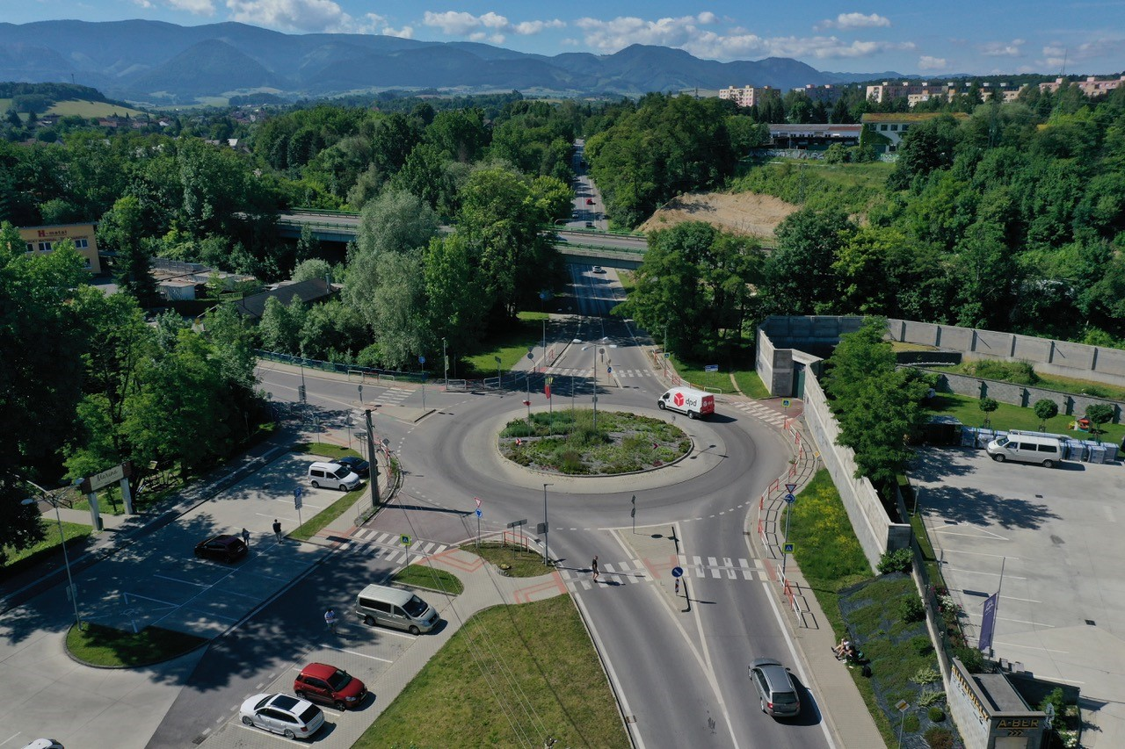
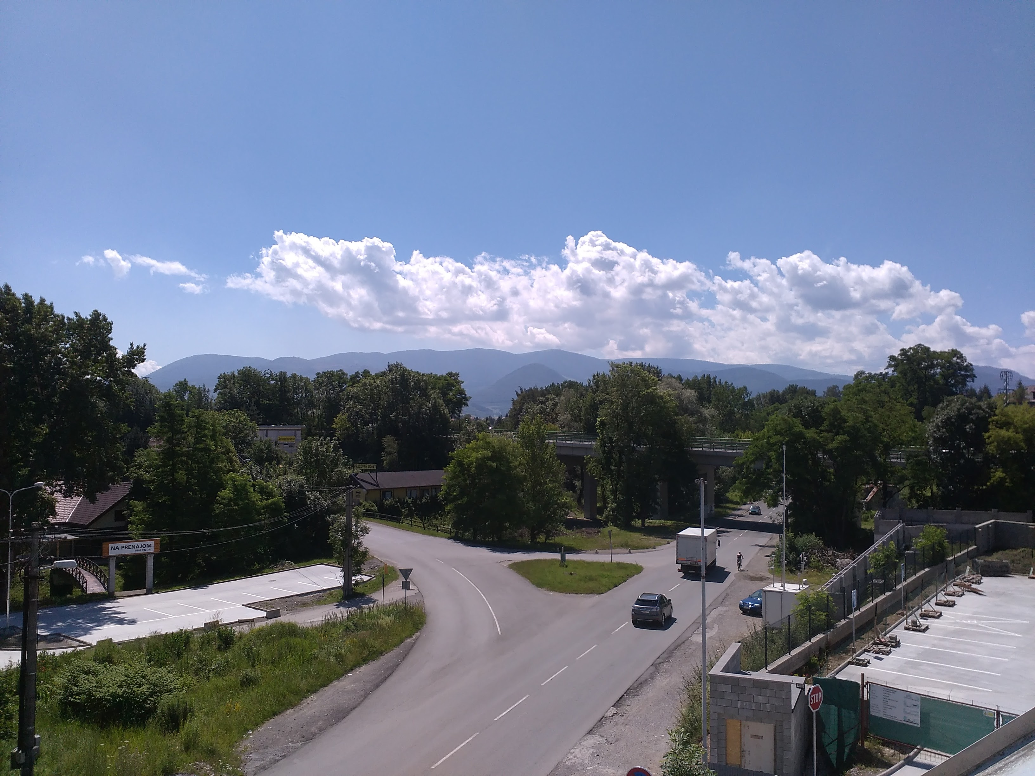
Zmierňovanie znečistenia ovzdušia realizáciou novej dopravenej infraštruktúry
ROA_2017
TAI_2016
Foto zdroj: archív prof. Dr. Ing. Martin Decký

Slide 19
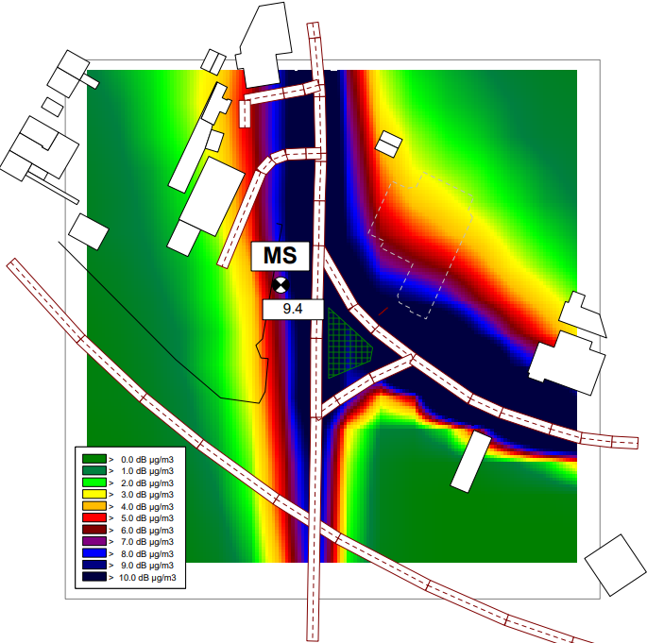
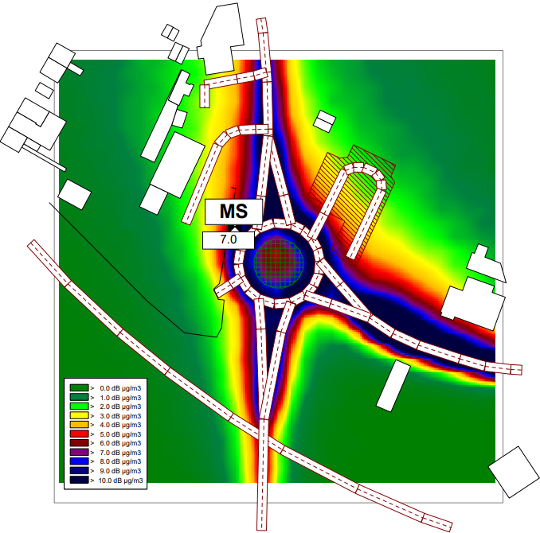
Modelovanie rozptylu ZL v okolí križovatky
T_2016
R_2017
PM₁₀ -26%

Slide 20
Zelená infraštruktúra – pomoc v boji so zmenou klímy a znečistením ovzdušia
Environmentálne výhody
• Poskytovanie čistej vody
• Odstraňovanie znečisťujúcich látok zo vzduchu a vody
• Zlepšenie opeľovania
• Ochrana pred eróziou pôdy
• Zadržiavanie dažďovej vody
• Zvýšená kontrola škodcov
• Zlepšenie kvality pôdy
• Zmiernenie zaberania pôdy a zakrývania pôdy
Sociálne benefity
• Lepšie zdravie a ľudské blaho
• Vytváranie pracovných miest
• Diverzifikácia miestnej ekonomiky
• Atraktívnejšie, zelenšie mestá
• Vyššie hodnoty nehnuteľností a miestna osobitosť
• Integrovanejšie dopravné a energetické riešenia
• Rozšírené možnosti cestovného ruchu a rekreácie
Výhody prispôsobenia sa zmene klímy a jej zmiernenia
• Zmierňovanie povodní
• Posilnenie odolnosti ekosystémov
• Ukladanie a sekvestrácia uhlíka
• Zmiernenie účinkov mestských tepelných ostrovov
• Prevencia katastrof (napr. búrky, lesné požiare, zosuvy pôdy)
Výhody biodiversity
• Zlepšenie biotopov pre voľne žijúce živočíchy
• Ekologické koridory
• Priepustnosť krajiny
Zdroj: Central Europe Project MaGICLandscapes

Slide 21
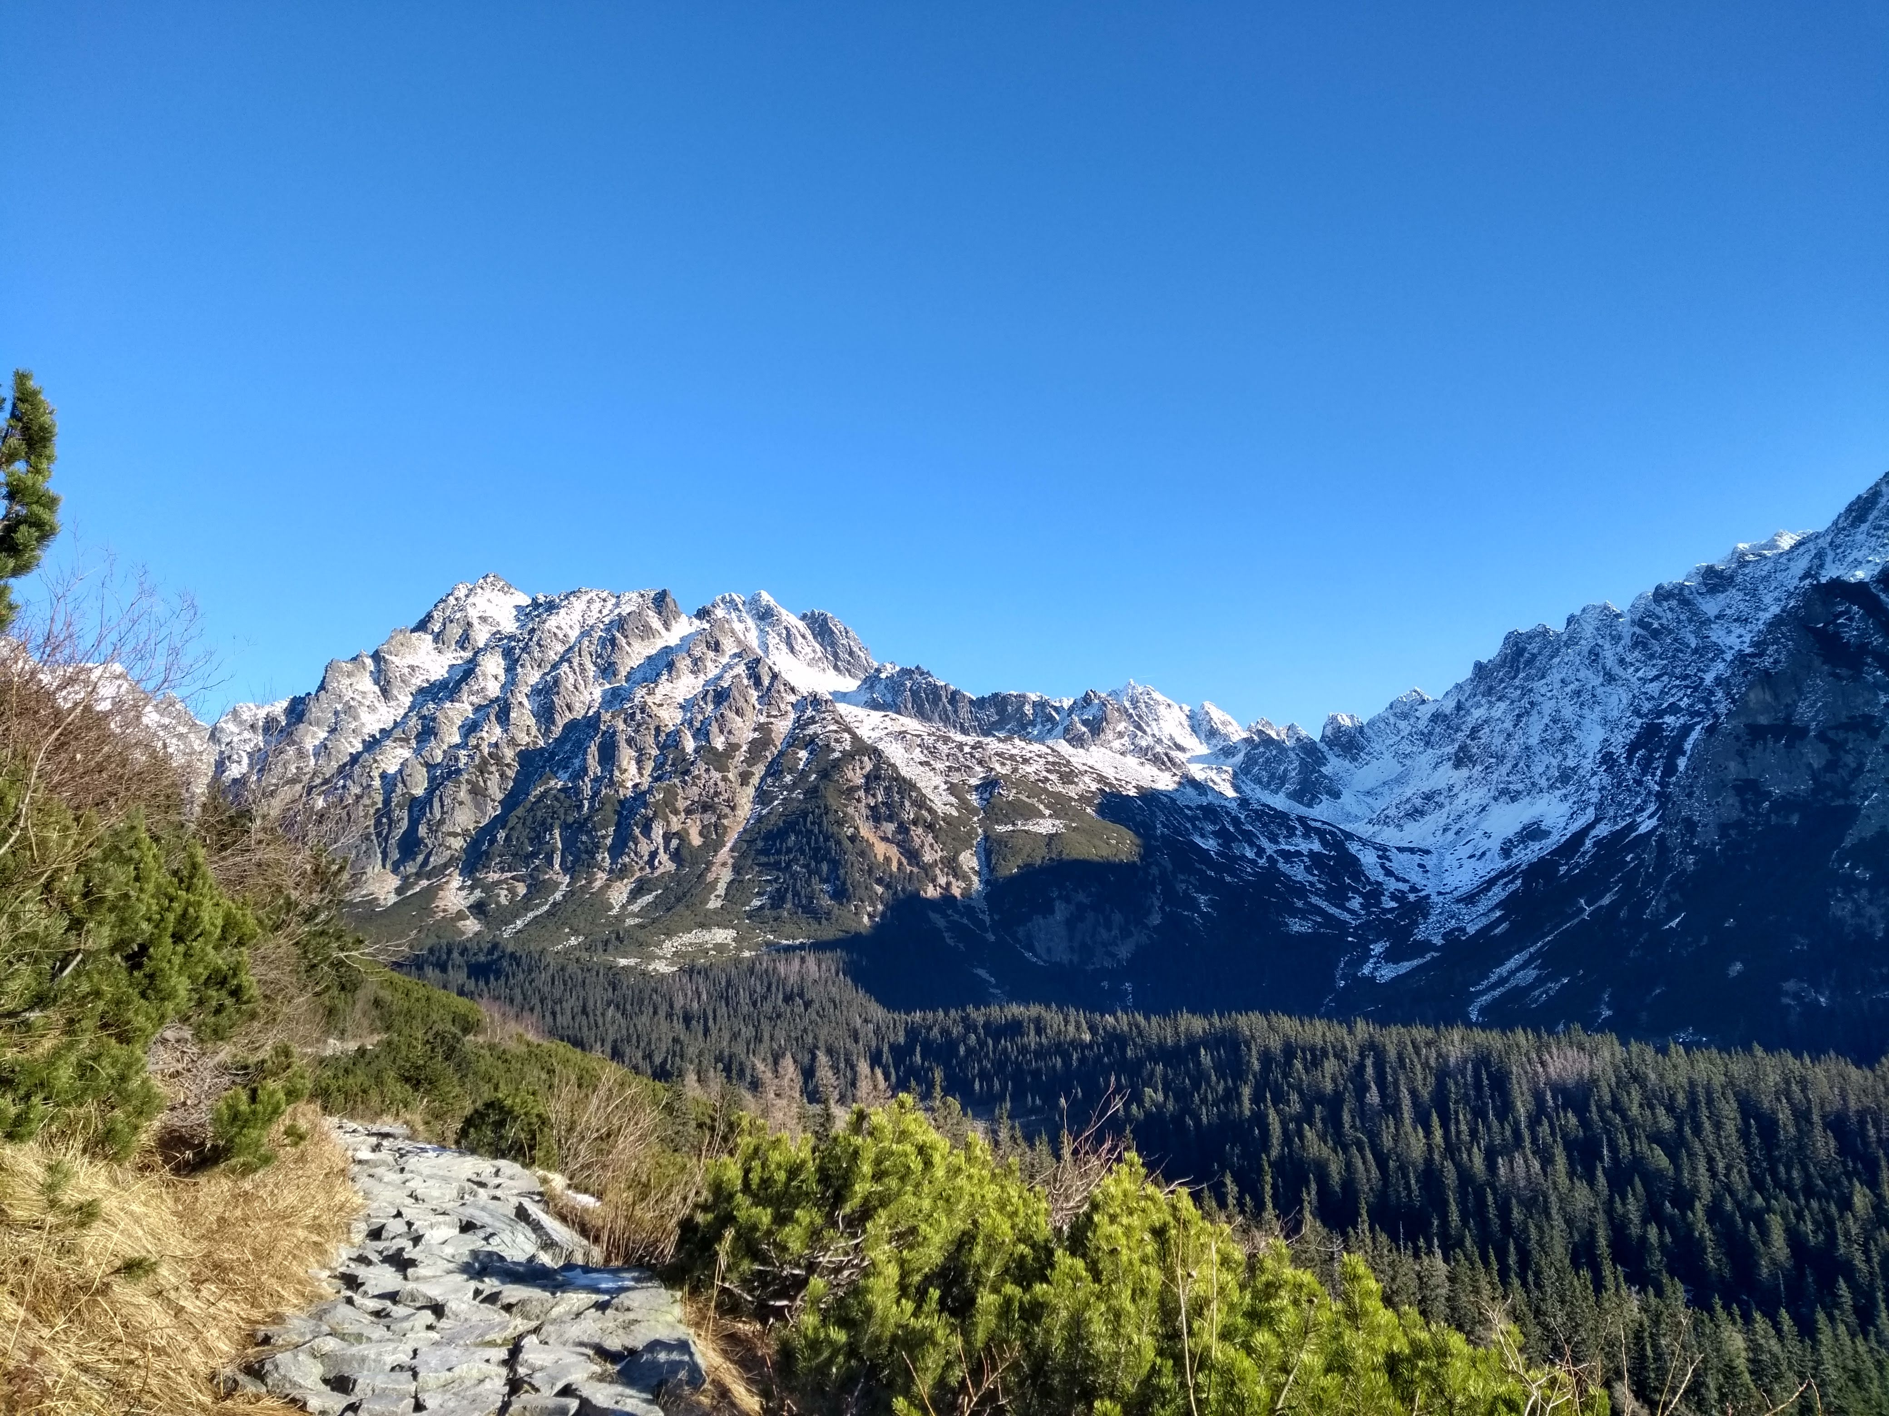
Ďakujem za pozornosť

